Slide 1

CIRCUITS SIMULATOR
PRESENTATION DU MOTEUR ET DE L'INTERFACE GRAPHIQUE

Slide 2
Sections
Les classes
  La classe Plug
  La classe Circuit
Fonctionnement du moteur
  Création d'objet
  Connexion entre les Plugs
  Déconnexion des Plugs
  Suppression d'objets
  Positionnement des valeurs des Plugs
Exemple d'un circuit simple
  Création du circuit
  Test su circuit
Vue d'ensemble de la GUI
Relations moteur / GUI

Slide 3
I. Les classes
Le moteur utilise deux classes : la classe Plug et la classe Circuit afin de représenter les portes et circuits ainsi que les connecteurs d'entrée / sortie.
Ces deux classes possèdent un certain nombre de méthodes qui ne sont pas détaillées ici mais vous pouvez vous reportez à la documentation.

Slide 4
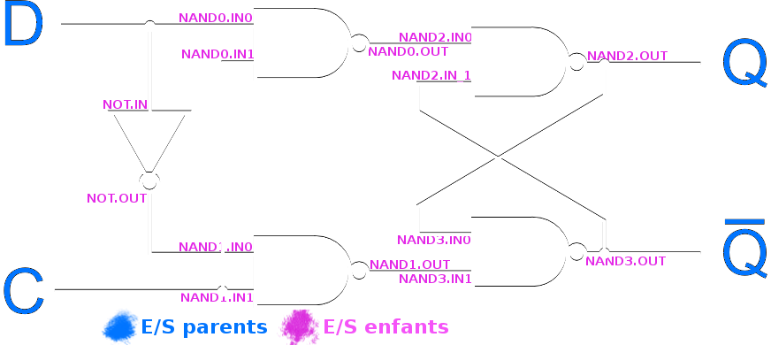
I. A. La classe Plug
Un Plug est un connecteur, une entrée ou une sortie, pouvant être à 1 ou 0.
Un circuit est muni d'au moins un Plug entrée et un Plug sortie.
Les Plugs "globaux" du circuit sont des Plugs parents.
Les Plugs "locaux" du circuit sont des Plugs enfants.

Slide 5
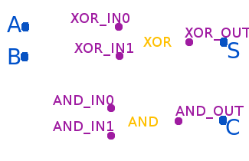
I. A. 1. Sens des connexions
Dans les chémas conventionels on place les entrées à gauche, les sorties à droite.
Dans une connection entre deux Plugs on dit que le Plug gauche est le Plug source, le Plug droit est le Plug destination.
Chaque Plug peut avoir un Plug source et plusieurs Plugs destination.
A: AND.IN0:
sourcePlug: sourcePlug: A
destINationPlugs: ORR_IN0, AND_IN0 destINationPlugs:
B: AND.IN1:
sourcePlug: sourcePlug: B
destINationPlugs: XOR_IN1, AND_IN1 destINationPlugs:
XOR.IN0: AND.OUT:
sourcePlug: A sourcePlug:
destINationPlugs: destINationPlugs: C
XOR.IN1: S:
sourcePlug: B sourcePlug: XOR_OUT
destINationPlugs: destINationPlugs:
XOR.OUT: C:
sourcePlug: sourcePlug: AND_OUT
destINationPlugs: S destINationPlugs:
Voici le Plug source et les Plugs destination pour chaque Plug du circuit ci-dessous :

Slide 6
I. A. 2. Validité des connexions
Le moteur est capable d'inverser le sens d'une connexion invalide pour qu'elle devienne valide. Ainsi la connexion suivante :
ENTRÉE ENFANT => ENTRÉE PARENT
devient : ENTRÉE PARENT => ENTRÉE ENFANT
Le Tableau suivant distingue les connexions valides des connexions invalides :
Plug src / Plug dest | ENTRÉE ENFANT | SORTIE ENFANT | ENTRÉE PARENT | SORTIE PARENT
ENTRÉE ENFANT | × | √ | √ | ×
SORTIE ENFANT | √ | × | × | √
ENTRÉE PARENT | √ | × | × | √
SORTIE PARENT | × | √ | √ | ×

Slide 7
I. A. 3. Variables d'instance Plug
isInput (bool) : True si le Plug est une entrée, False sinon.
owner (Circuit) : Référence vers le Circuit auquel appartient le Plug.
name (str) : Nom du Plug, si absent le nom est généré automatiquement.
value (bool) : Valeur du Plug, High = True ou 1 / Low = False ou 0
sourcePlug (Plug) :
destinationPlugs (list) :

Slide 8
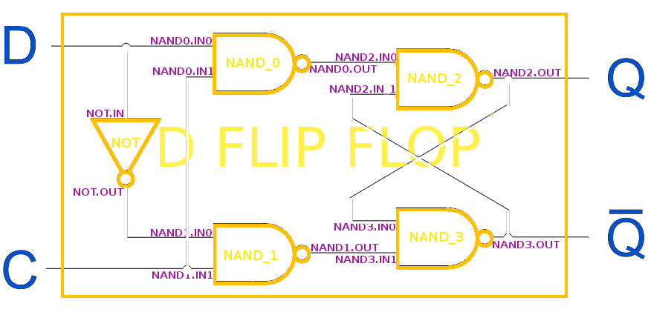
I. B. La classe Circuit
Un Circuit est un ensemble de Plugs et éventuellement de sous-Circuits.
Puisqu'elles contiennent des Plugs, Les portes logiques sont des Circuits.
Le Circuit D FLIP FLOP ci-dessous contient 2 Plugs d'entrée D et C, 2 Plugs de sortie Q et ~Q et 5 sous-Circuits NOT, NAND_0, NAND_1, NAND_2 et NAND_3.

Slide 9
II. Fonctionnement du moteur
Grâce aux classes Plug et Circuit, le moteur permet la création de circuits complexes.
Pour créer un circuit il faut instancier un Circuit ainsi que des Plugs et éventuellement des sous-Circuits, connecter les Plugs entre eux et positionner les valeurs des entrées du circuit.

Slide 10
II. A. Création d'objets
On peut créer un circuit avec :
myCircuit = Circuit(name, parent)
name (string) : nom du Circuit
parent (Circuit) : circuit auquel appartient myCircuit
Comme les portes sont des sous-classes de Circuit on peut créer une porte avec :
myGate = Gate(name, parent)
Gate (Circuit subclass): classe de la porte (AndGate, NotGate...)
name (string) : nom du circuit
parent (Circuit) : circuit auquel appartient myGate
On peut créer un Plug avec :
myPlug = Plug(isInput?, name, parent)
isInput? (bool) : True si le Plug est une entrée, False sinon
name (string) : le nom du Plug
parent (Circuit) : le circuit auquel appartient myPlug

Slide 11
II. B. Connexion entre les Plugs
On peut connecter un Plug A à un Plug B ou à une liste de Plugs avec :
plugA.connect(plugB)
OU
plugA.connect([plugB, plugC, plugD, ...])
Le sens de la connexion n'a pas d'importance, il est possible de connecter plugA à plugB indifféremment avec :
plugA.connect(plugB)
OU
plugB.connect(plugA)
Les connxions non valides (cf: I. A. La classe Plug ; slide 4) sont gérées et évitées : il est impossible d'établir une connexion invalide entre deux Plugs.

Slide 12
II. C. Déconnexion des Plugs
On peut déconnecter deux Plugs avec :
plugA.disconnect(plugB)
Le sens de la déonnexion n'a pas d'importance, il est possible de déconnecter plugA à plugB indifféremment avec :
plugA.disconnect(plugB)
OU
plugB.disconnect(plugA)
Si la connection entre plugA et plugB n'existe pas, la déconnection est ignorée.

Slide 13
II. D. Suppression d'objets
La méthode Circuit.remove() permet de supprimer aussi bien un Plug qu'un sous-Circuit dans un Circuit donné.
On peut supprimer un Plug depuis son Circuit parent avec :
myCircuit.remove(myPlug)
De la même façon on peut supprimer un sous-Circuit depuis son Circuit parent avec :
myCircuit.remove(mySubCircuit)
La méthode Circuit.remove() effectue toutes les déconnexions nécessaires avant de supprimer un objet.

Slide 14

II. E. Positionnement des valeurs des Plugs
On peut positionner la valeur d'un Plug avec :
myPlug.set(value)
value (boolean) : High = True ou 1 / Low = False ou 0
La méthode Plug.set() positionne la valeur de myPlug.
Puis si myPlug est une entrée elle exécute la fonction d'évaluation evalfun de son Circuit parent qui va déterminer les valeurs de ses sorties.
Enfin, la méthode récurse pour positionner la même valeur pour tous les Plugs connectés à myPlug
Voici le détails des positionnements de valeurs suite à l'exécution de GlobIN.set(1) dans le circuit ci-dessous :
1) GlobIN.value = 1
2) NOT.IN.value = 1 car NOT.IN est connecté à GlobIn
3) NOT.OUT.value = 0 résultat de NOT.evalfun()

Slide 15

III. Exemple d'un circuit simple
Prenons l'exemple d'un circuit simple : un demi-aditionneur. Voici le schéma du circuit :
Un tel circuit calcule A + B. Voici donc la table de vérité de ce circuit :
A | B | S | C
0 | 0 | 0 | 0
0 | 1 | 1 | 0
1 | 0 | 1 | 0
1 | 1 | 0 | 1

Slide 16
III. A. Création du circuit
Nous créons le demi-additionneur avec :
  Le circuit principal qui va le contenir :
  TC = Circuit("Main_Circuit", None)
  Ses Plugs d'entrée :
  A = Plug(True, 'A', TC) # inputList[0]
  B = Plug(True, 'B', TC) # inputList[1]
  Ses Plugs de sortie :
  S = Plug(False, 'S', TC) # outputList[0]
  C = Plug(False, 'C', TC) # outputList[1]
  Ses sous-Circuits :
  XOR = XorGate('XOR', TC)
  AND = AndGate('AND', TC)
  On récupère les entrées des portes :
  XOR_IN0 = XOR.inputList[0]
  XOR_IN1 = XOR.inputList[1]
  XOR_OUT = XOR.outputList[0]
  AND_IN0 = AND.inputList[0]
  AND_IN1 = AND.inputList[1]
  AND_OUT = AND.outputList[0]
  On connecte les Plugs entre eux :
  A.connect(XOR_IN0)
  A.connect(AND_IN0)
  B.connect(XOR_IN1)
  B.connect(AND_IN1)
  XOR_OUT.connect(S)
  AND_OUT.connect(C)
Visualisation du circuit :

Slide 17
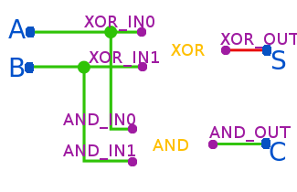
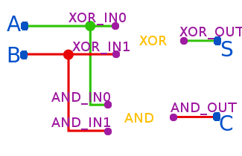
III. B. Test du circuit
Faisons deus tests en postionnant les entrées A et B comme :
  A = 1 et B = 1, on s'attend à ce que S = 0 et C = 1.
  A = 1 et B = 0, on s'attend à ce que S = 1 et C = 0.
On positionne les valeurs :
A.set(1)
B.set(1)
On vérifie le résultat :
A.value => 1
B.value => 1
S.value => 0
C.value => 1
On change la valeur de B :
B.set(0)
On vérifie le résultat :
A.value => 1
B.value => 0
S.value => 1
C.value => 0

Slide 18
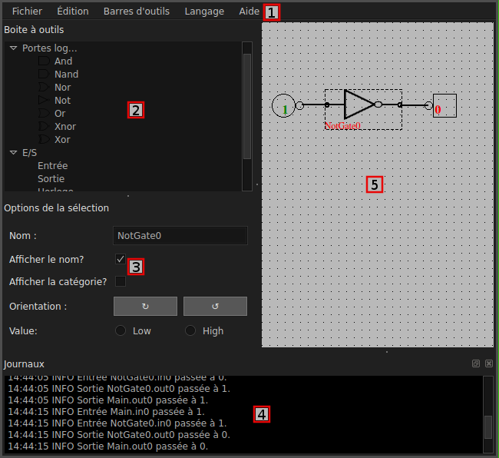
IV. Vue d'ensemble de la GUI
IV. Vue d'ensemble de la GUI
Barre de menus
Permet l'accès aux paramètres ainsi
qu'aux fonctions de base (sauvegarde,
affichage, langues....)
Boite à objets
class: ToolBoxDockWidget
Cntient les portes, les Plugs d'E/S ainsi
que les circuits utilisateur.
boite à options
class: SelectionOptionsDockWidget
Pour l'affichage et l'édition des options
de l'objets sélectionné dans la zone de
création.
Log
class: LogDockWidget
Affiche des messages d'information et
d'erreur.
Zone de création
class: mainView
Permet de construire et simuler des
circuits en y glissant des objets depuis la
boite à objets.

Slide 19
V. Relations entre le moteur et la GUI
La zone de création joue le rôle du Circuit principal destiné à contenir les Plugs et sous-Circuits instancié par l'utilisateur. Ce Circuit principal est MainView.mainCircuit.
Pour instancier un objet (Circuit ou Plug) il suffit de le glisser (drag/drop) depuis la boite à objets vers la zone de création.
Pour connecter des E/S il faut faire un clic gauche sur la poignée d'un Plug symbolisée par un petit cercle, maintenir pour créer un fil et relacher sur la poignée d'un second Plug.
Il est possible de modifier certaines options des Plugs et Circuits grâce à la boite à options.
Enfin, vous pouvez supprimer un circuit en le sélectionnant et en appuyant sur la touche Suppr.

